Slide 1
PERTEMUAN 7 SEQUENTIAL SEARCH
Praktikum
Algoritma dan pemrograman

Slide 2
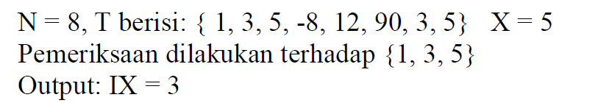
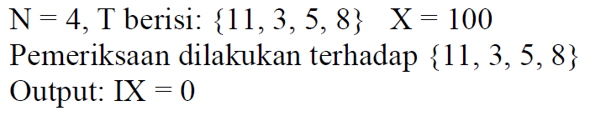
SEQUENTIAL SEARCH
Algoritma pencarian sebuah elemen X dari suatu table T secara sekuensial (berurutan) mulai dari elemen pertama sampai ditemukan X atau sampai elemen terakhir
Secara umum, algoritma akan menghasilkan harga indeks IX di mana X ditemukan pertama kali
Jika X tidak ditemukan, IX diberi harga 0
Contoh ditemukan:
Contoh tidak ditemukan

Slide 3
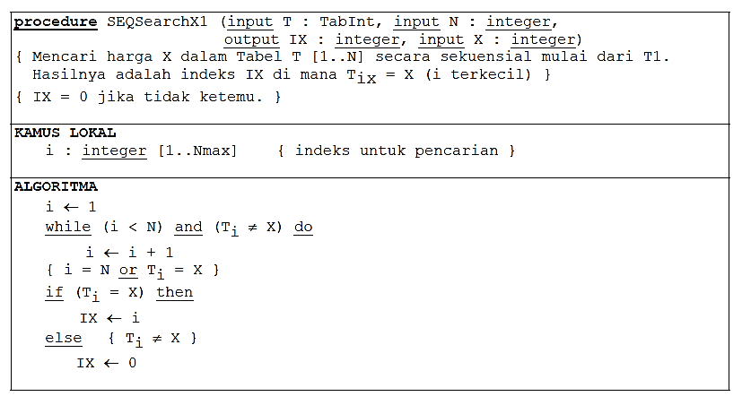
SEQUENTIAL SEARCH versi 1

Slide 4
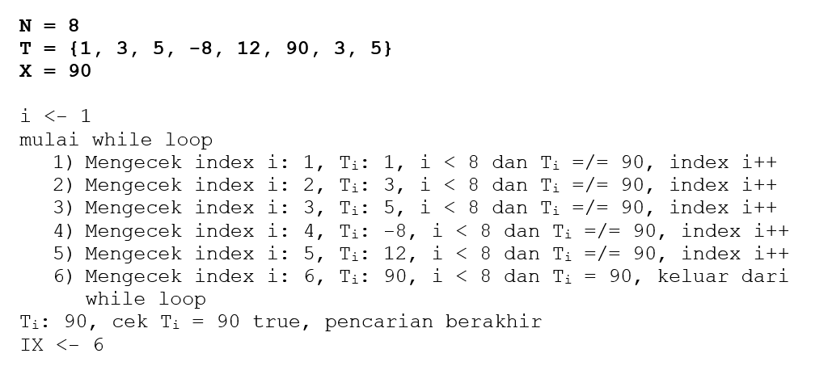
SEQUENTIAL SEARCH versi 1

Slide 5
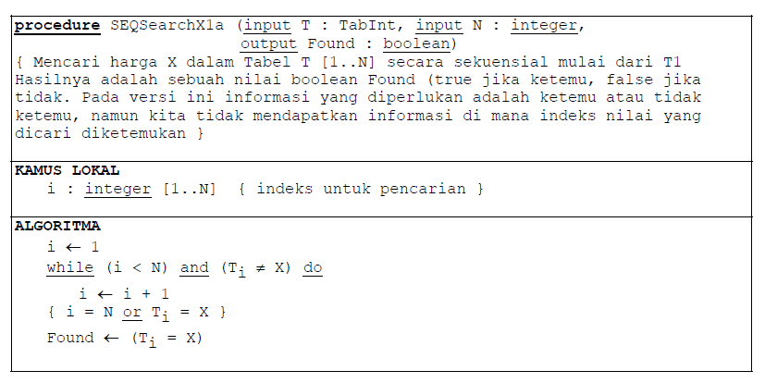
SEQUENTIAL SEARCH versi boolean

Slide 6
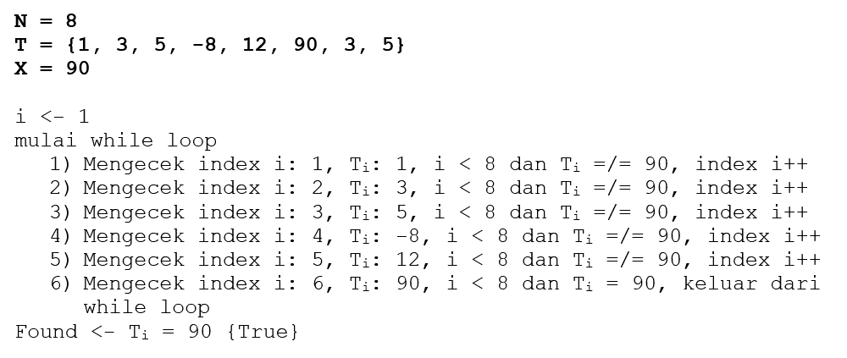
SEQUENTIAL SEARCH versi boolean

Slide 7
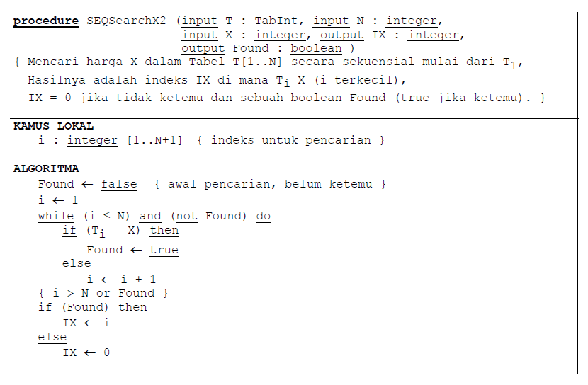
SEQUENTIAL SEARCH versi 2

Slide 8
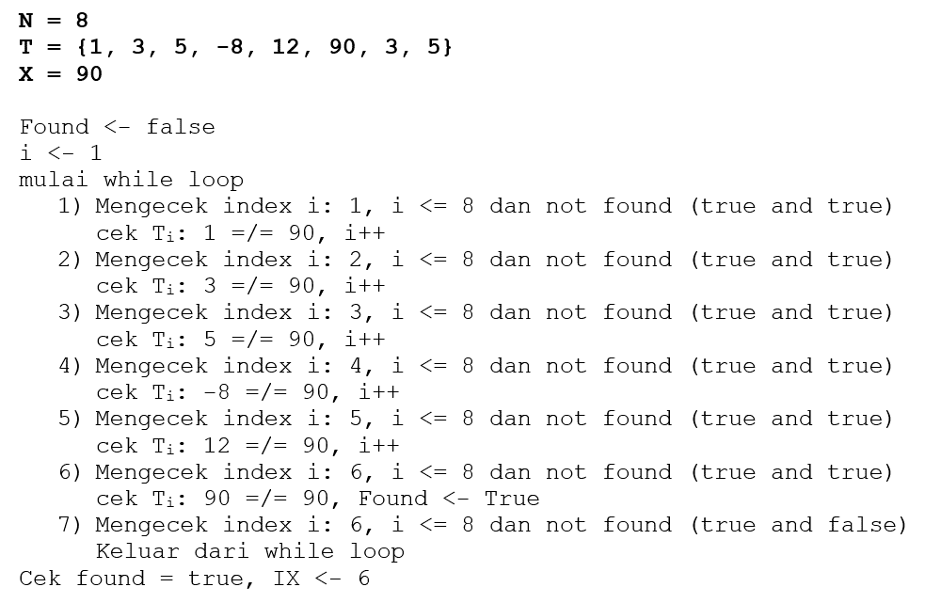
SEQUENTIAL SEARCH versi 2

Slide 9
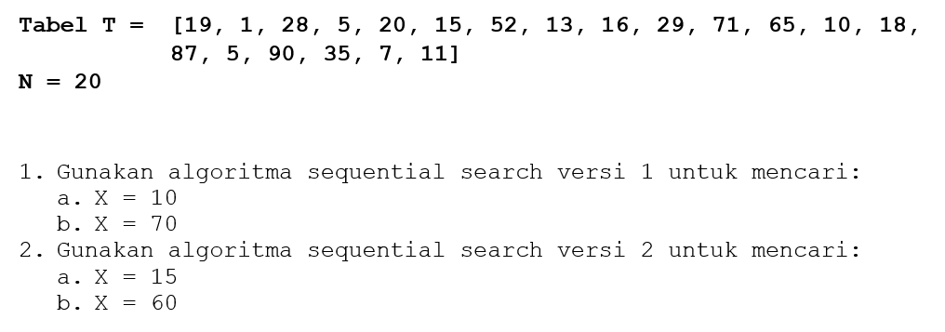
Tugas

Slide 10
Thank you
Tim asprak alpro cihuy

